Slide 1

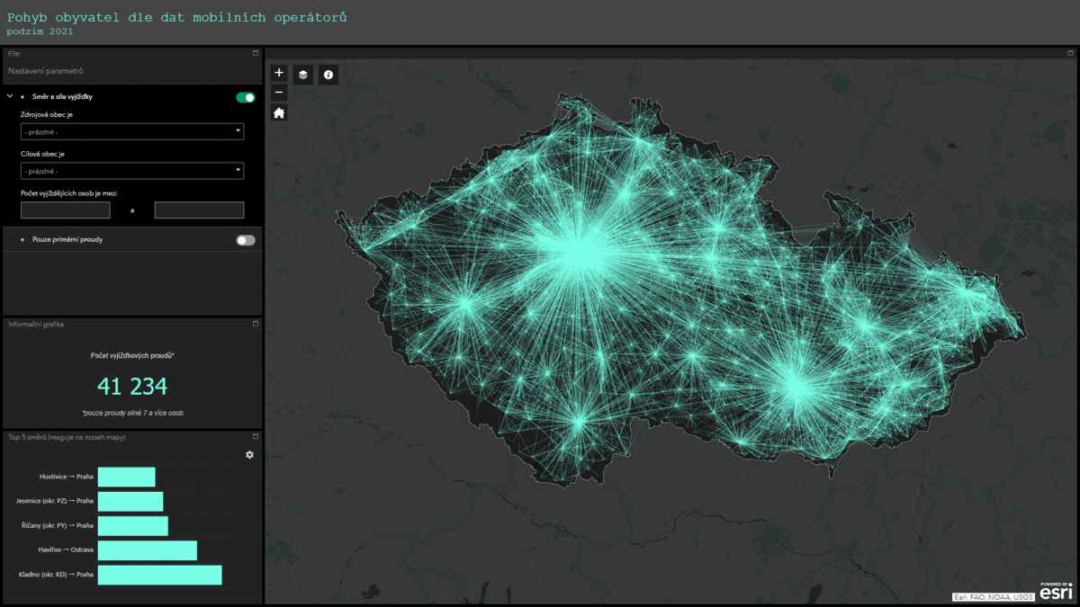


Geolokační data jako zdroj informací o mobilitě obyvatel
David Sláma, Václav Jaroš
Odbor strategického rozvoje a koordinace veřejné správy
Ministerstvo vnitra
„Zlepšení podmínek pro decententralizaci a dostupnost veřejné správy v území“ financováno z fondů EHP a Norska.

Slide 2


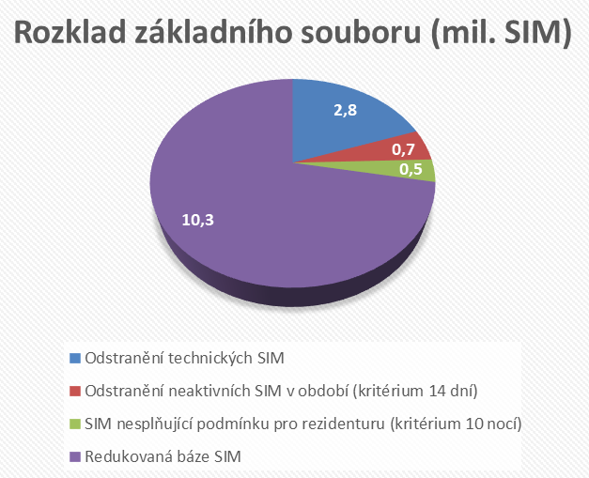
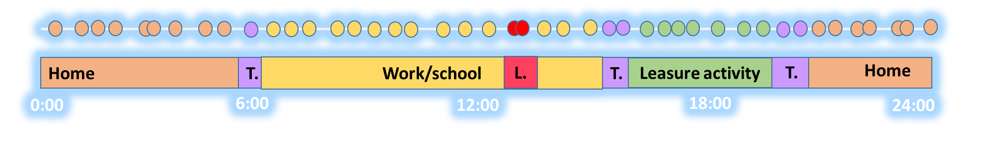
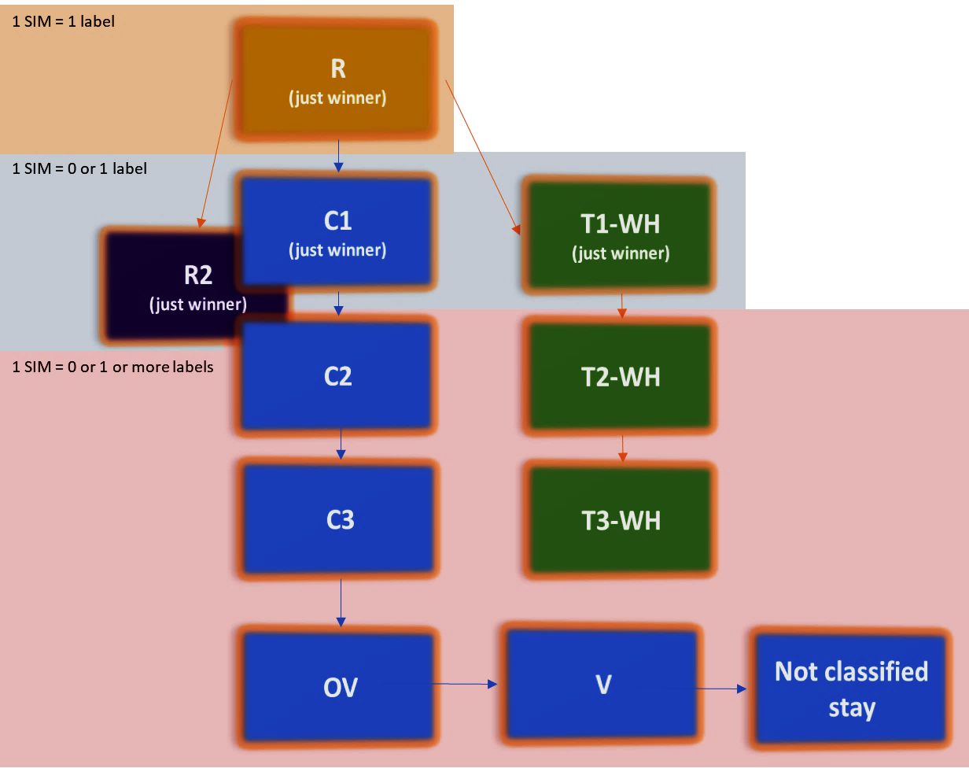
„Zlepšení podmínek pro decententralizaci a dostupnost veřejné správy v území“ financováno z fondů EHP a Norska.
Metodika sběru dat
Data za období 2021-2023 (4 sběry po 28 dnech)
3 operátoři
Anonymizovaná a agregovaná data
Model mobility obyvatel (bez SIM, multi SIM, virt. operátorř)
3 databáze; 6 sledovaných typů pohybu

Slide 3
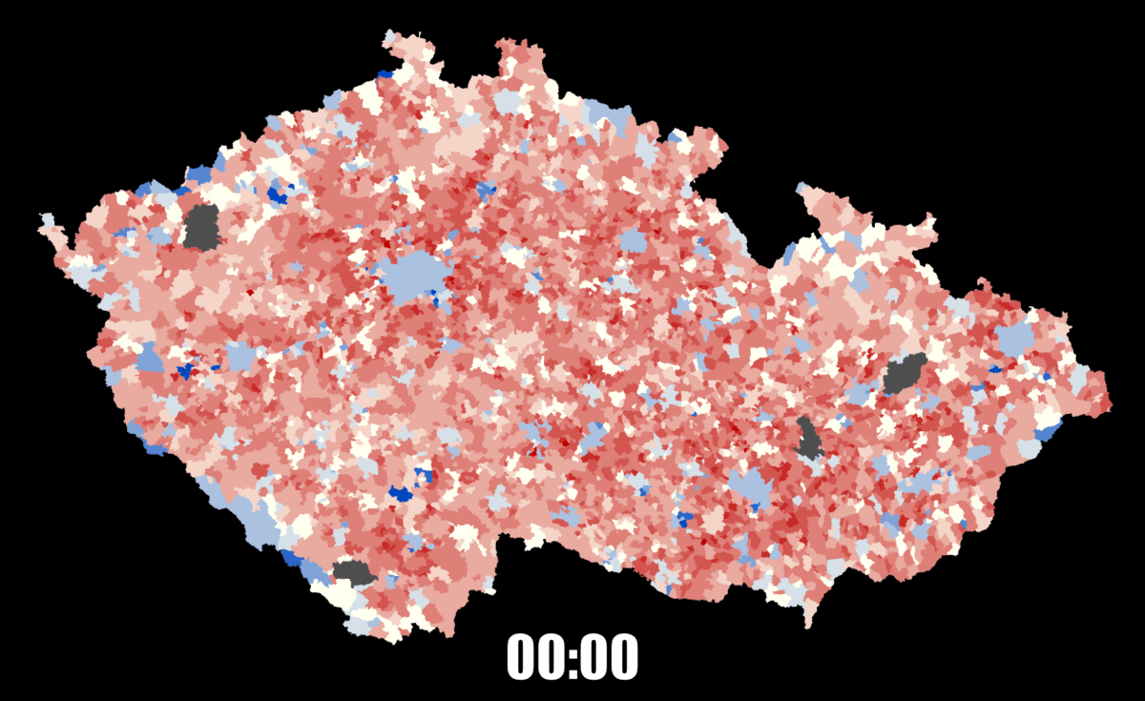
Model denní mobility Česka
Notes:
Model mobility ve středních Čechách. Počet aktuálně přítomných osob během dne oproti dennímu průměru v každé obci

Slide 4
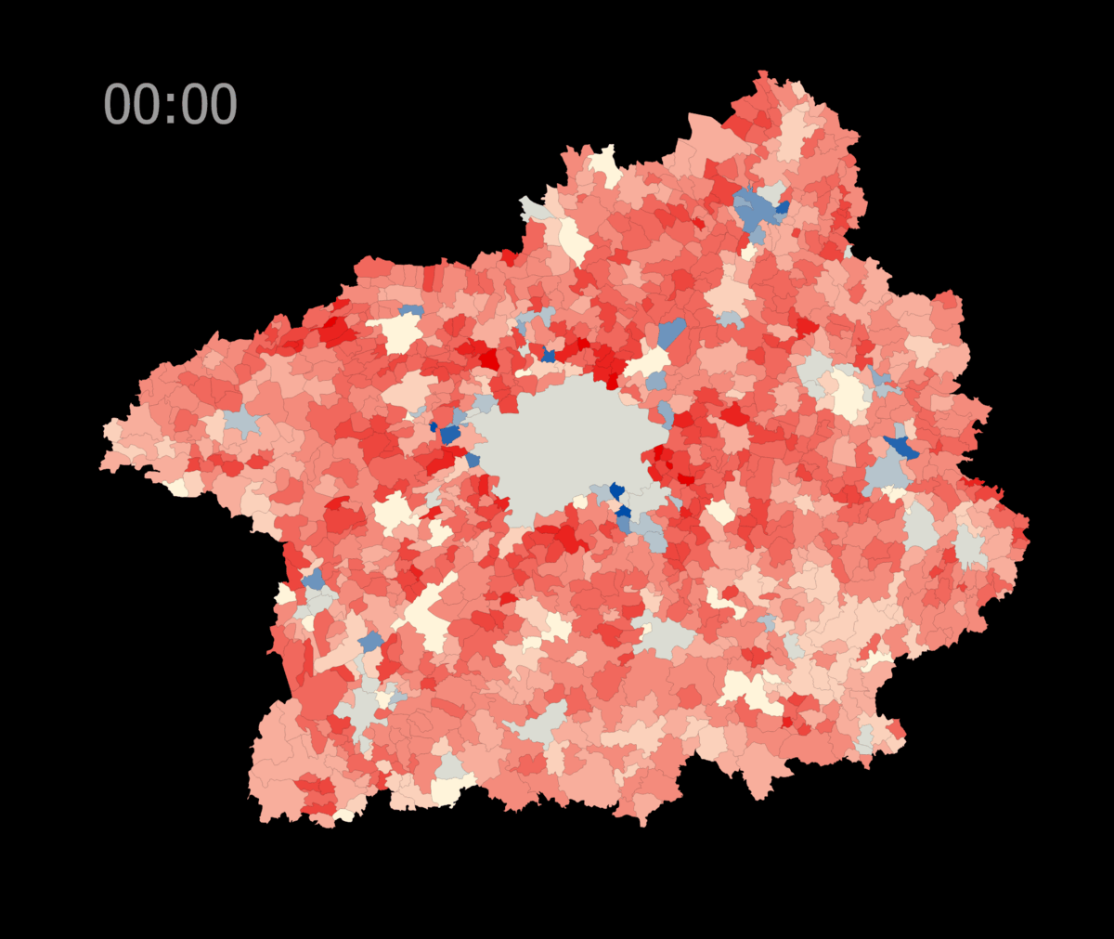
Model denní mobility STŘEDOčeského kraje
Notes:
Model mobility ve středních Čechách. Počet aktuálně přítomných osob během dne oproti dennímu průměru v každé obci

Slide 5
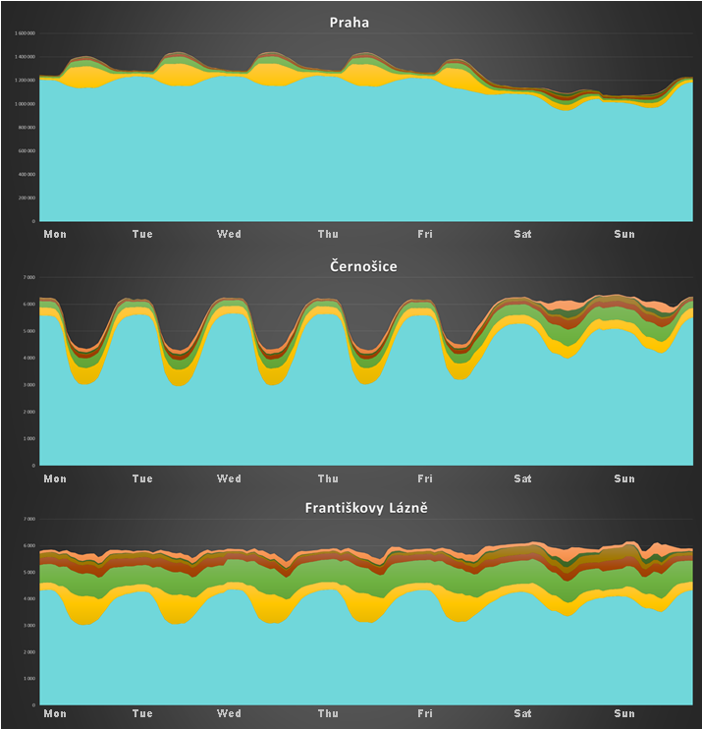
Aktuálně přítomné obyvatelstvo v obci (24/7)
Notes:
Příklad denního rytmu 3 obcí rozdílné velikosti i dopravních charakteristik.
Struktura přítomných obyvatel – od spodu – rezidenti, denní dojížďka, týdenní dojížďka, měsíční dojížďka, nocující návštěvník, jednorázový návštěvník, tranzitující a jiné

Slide 6
Aktuálně přítomné obyvatelstvo v obci (24/7)
Notes:
Příklad denního rytmu 3 obcí rozdílné velikosti i dopravních charakteristik.
Struktura přítomných obyvatel – od spodu – rezidenti, denní dojížďka, týdenní dojížďka, měsíční dojížďka, nocující návštěvník, jednorázový návštěvník, tranzitující a jiné

Slide 7
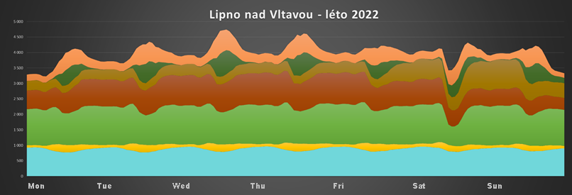
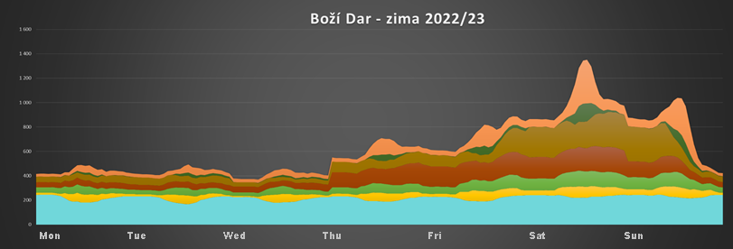
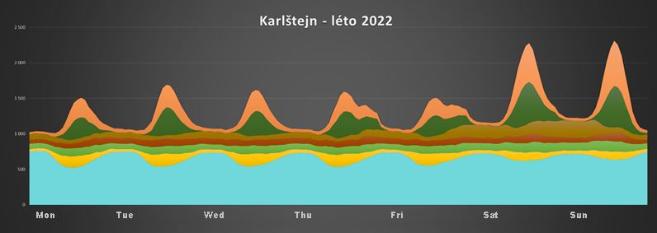
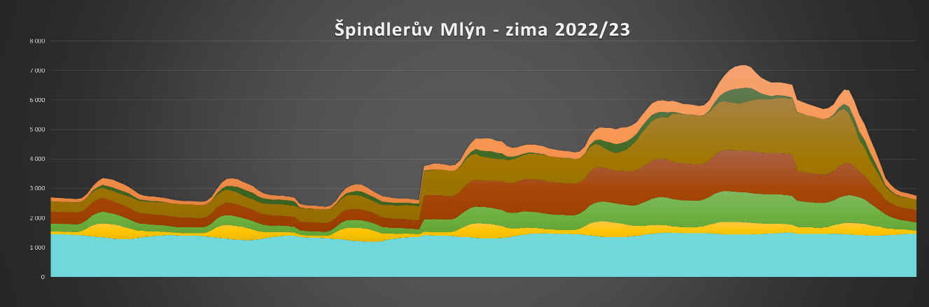
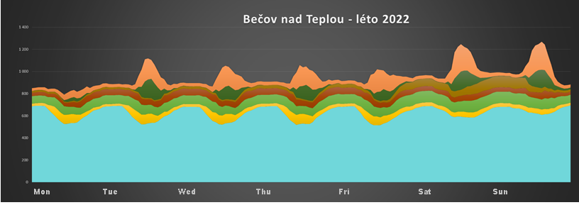
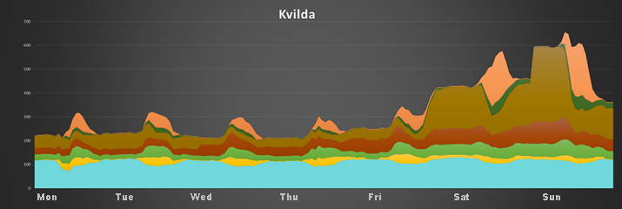
Aktuálně přítomné obyvatelstvo v obci (24/7)
Notes:
Ovčáry – v datech se ukazují hodiny, kdy se v továrnách mění směny

Slide 8
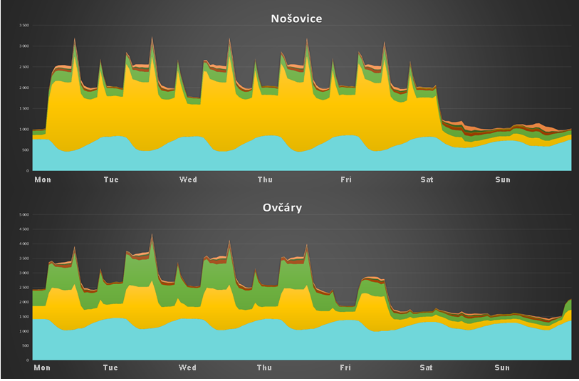
Aktuálně přítomné obyvatelstvo v obci (24/7)
Notes:
Ovčáry – v datech se ukazují hodiny, kdy se v továrnách mění směny

Slide 9
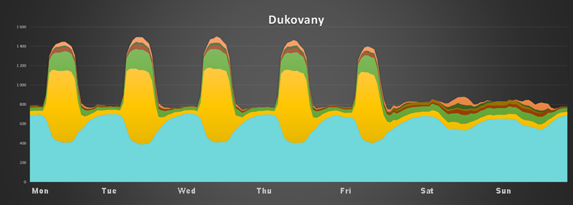
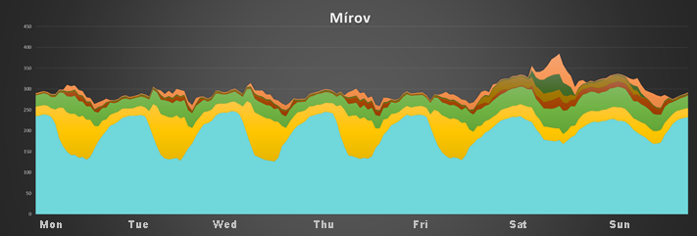
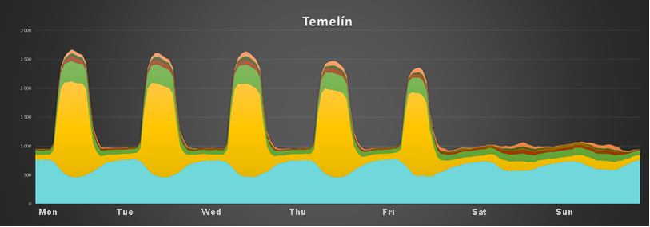
Aktuálně přítomné obyvatelstvo v obci (24/7)
Notes:
Ovčáry – v datech se ukazují hodiny, kdy se v továrnách mění směny

Slide 12

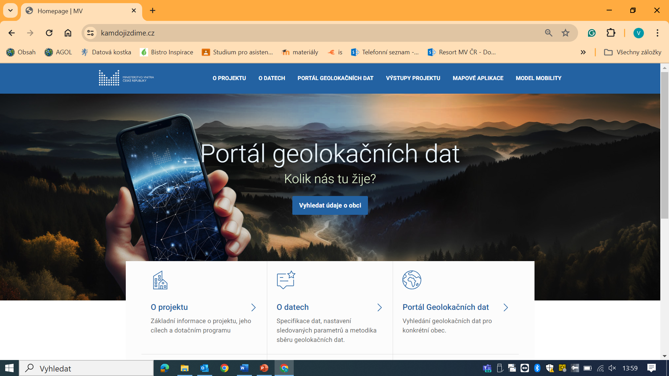
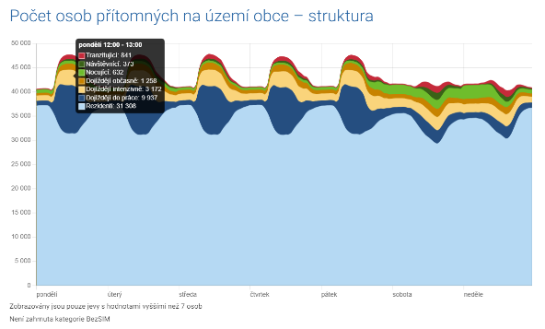
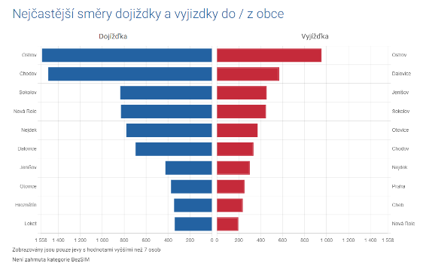
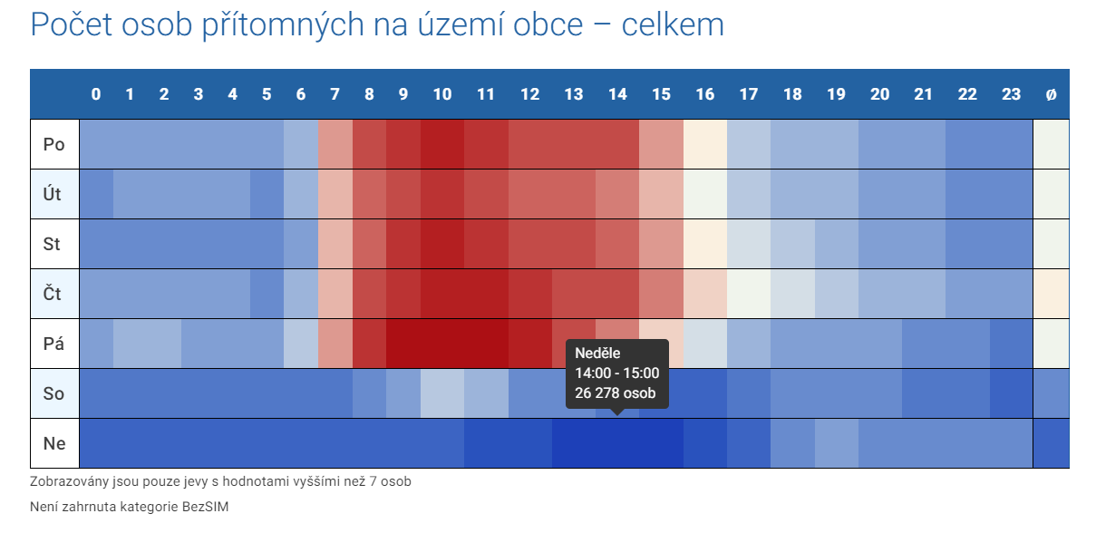
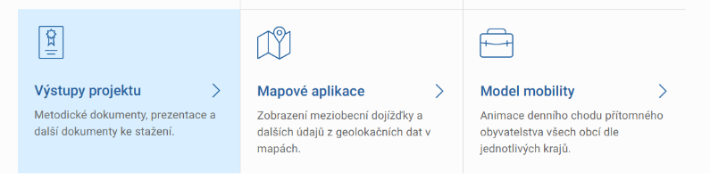
www.kamdojizdime.cz

Slide 13
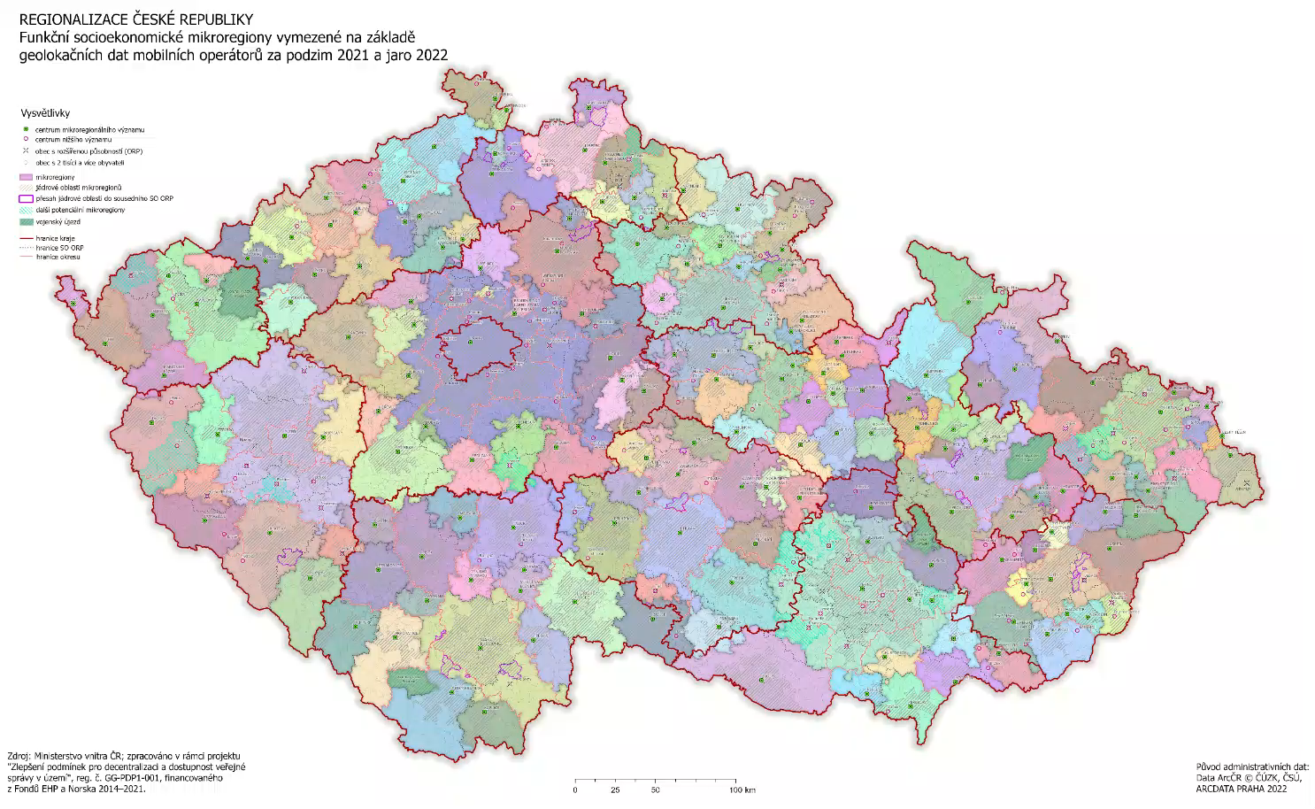
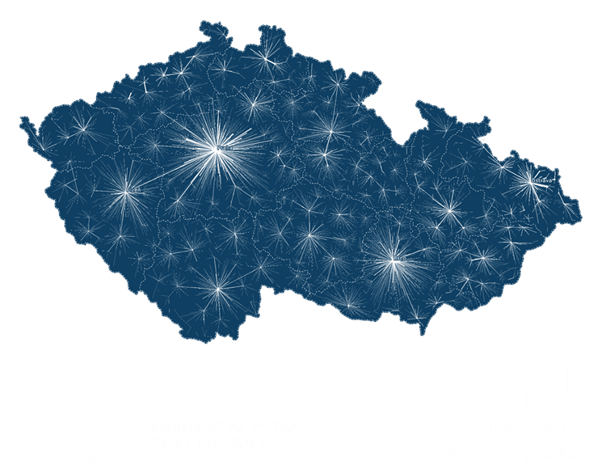

„Zlepšení podmínek pro decententralizaci a dostupnost veřejné správy v území“ financováno z fondů EHP a Norska.
Regionalizace na mikroregionální úrovni
173 mikroregionů (+ 11 s nižším významem)
Specifické zázemí Prahy, Brna, Plzně a Ostravy
36 případů obcí s významných přesahem vlivu přes hranice SO ORP
Data poskytována subjektům veřejné správy:
Kontakt vaclav.jaros@mvcr.cz
Story mapa k využití
Geolokačních dat

Slide 14

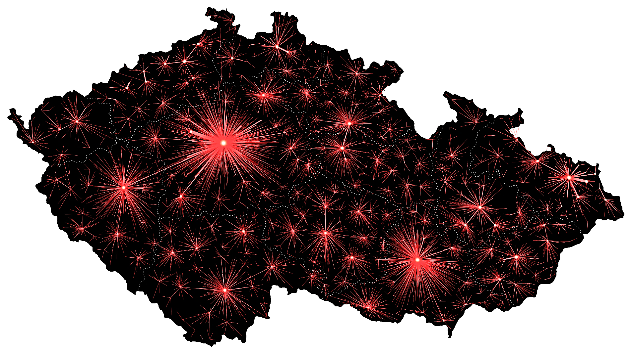

e-mail
vaclav.jaros@mvcr.cz
www.kamdojizdime.cz
Odbor strategického rozvoje a koordinace veřejné správy
MINISTERSTVO VNITRA

